Slide 1
异步秒杀设计方案
沈阳(焦点科技)

Slide 2
什么是秒杀

Slide 3
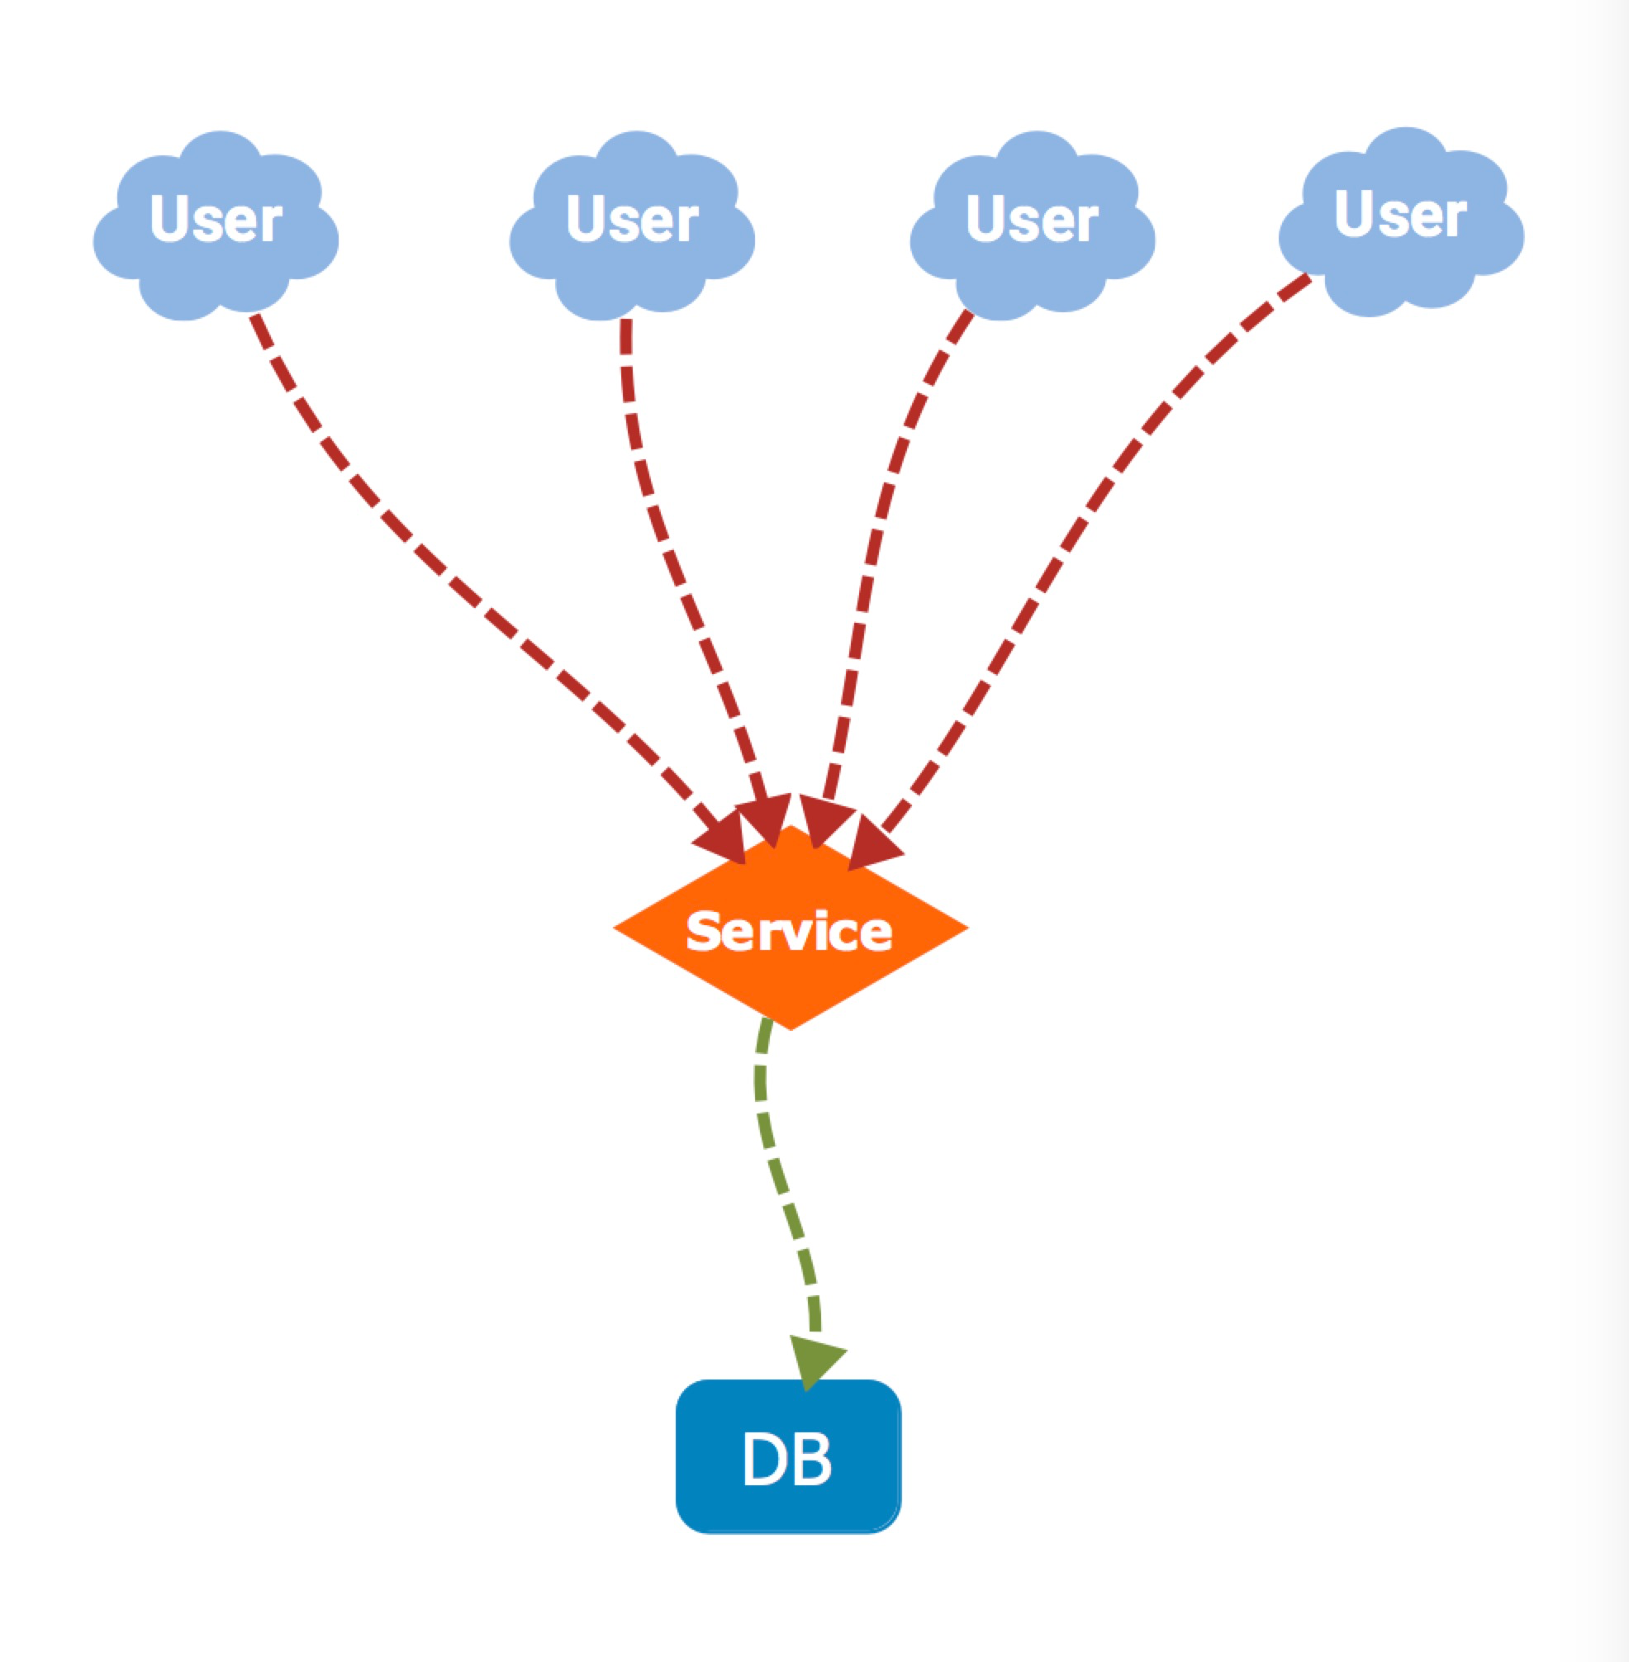

Slide 4
秒杀特性
瞬间高并发
资源争抢

Slide 5
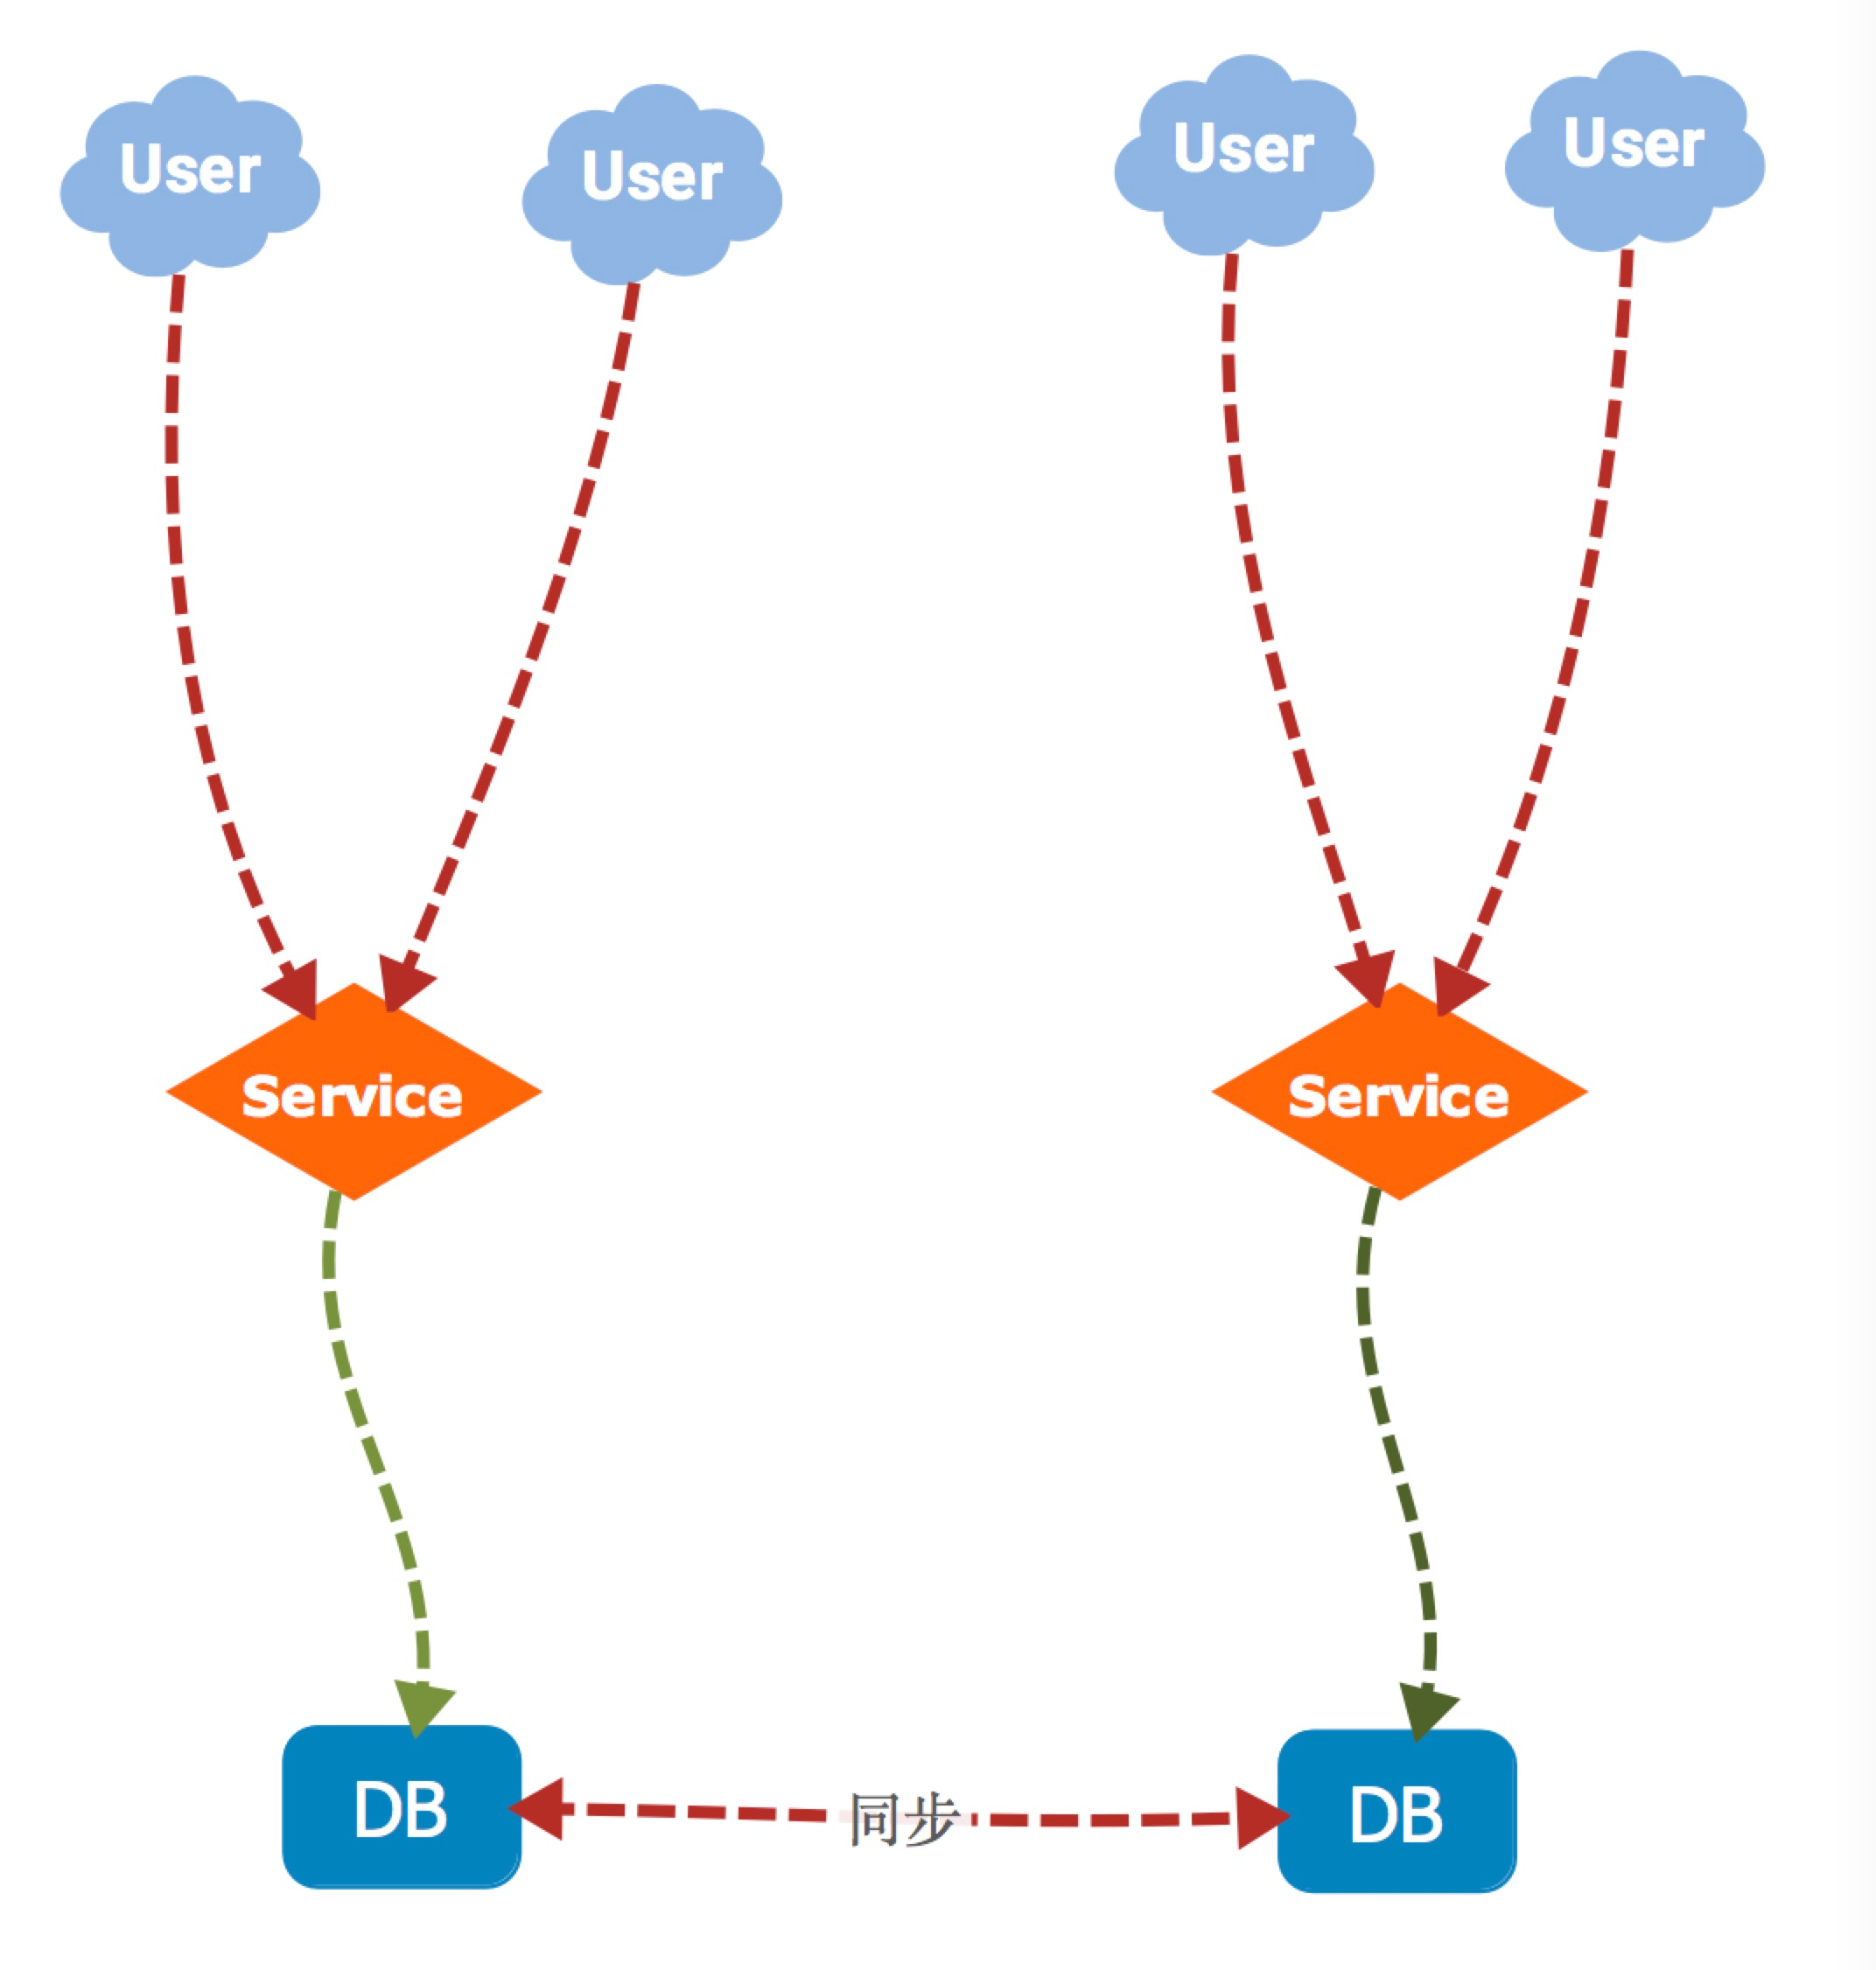

Slide 6
需要解决的问题
并发高峰避免服务器宕机，相应时间快；
多个网络及服务器节点，数据同步；
资源争抢，避免资源超出；
安全性，避免未开始秒杀接口外漏；
公平公正，先到先得；

Slide 7
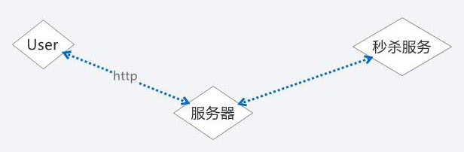
同步解决方案
缓存
多线程
….

Slide 8
问题
秒杀高并发，挂起，阻塞；
支付环节等待，如果用户取消支付，会导致后来的人得到之前取消的秒杀商品，缺乏一定的公平性；

Slide 9
突破极限

Slide 10
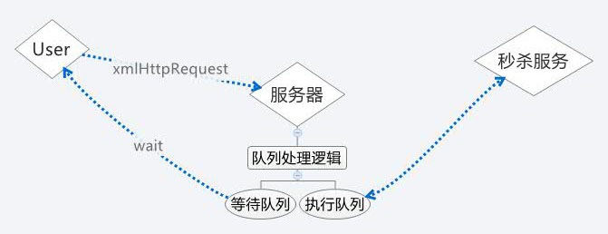
异步秒杀

Slide 11
waiting机制

Slide 12
特点
waiting机制，提高相应速度，增加用户体验；
汇总一台服务器解决，避免数据同步问题；
增加队列机制，提高秒杀公平性，先来先得；
更高并发，更低运维成本；

Slide 13
安全性
异步心跳方式保持长连接，过期失效，从队列移除；
秒杀到点发布推送skid，避免程序刷；
等待队列保持到秒杀任务结束，防止多次秒杀，单一用户只能加入队列一次；

Slide 14
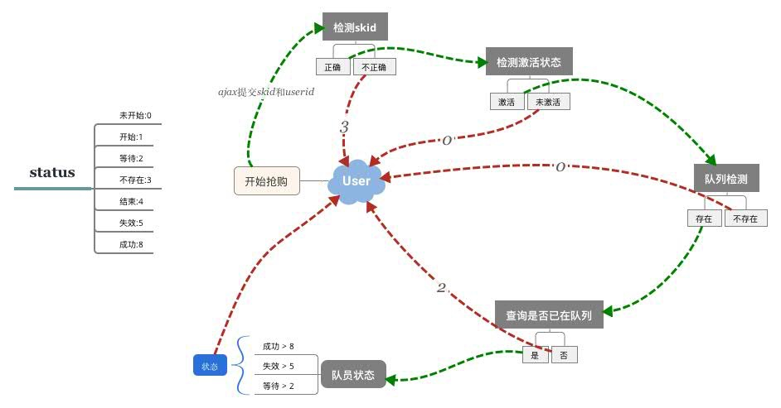

Slide 15
队列机制
双队列机制(等待队列，执行队列)；
执行队列轮询秒杀服务，等待队列被用户轮询，提高秒杀并发量;

Slide 16
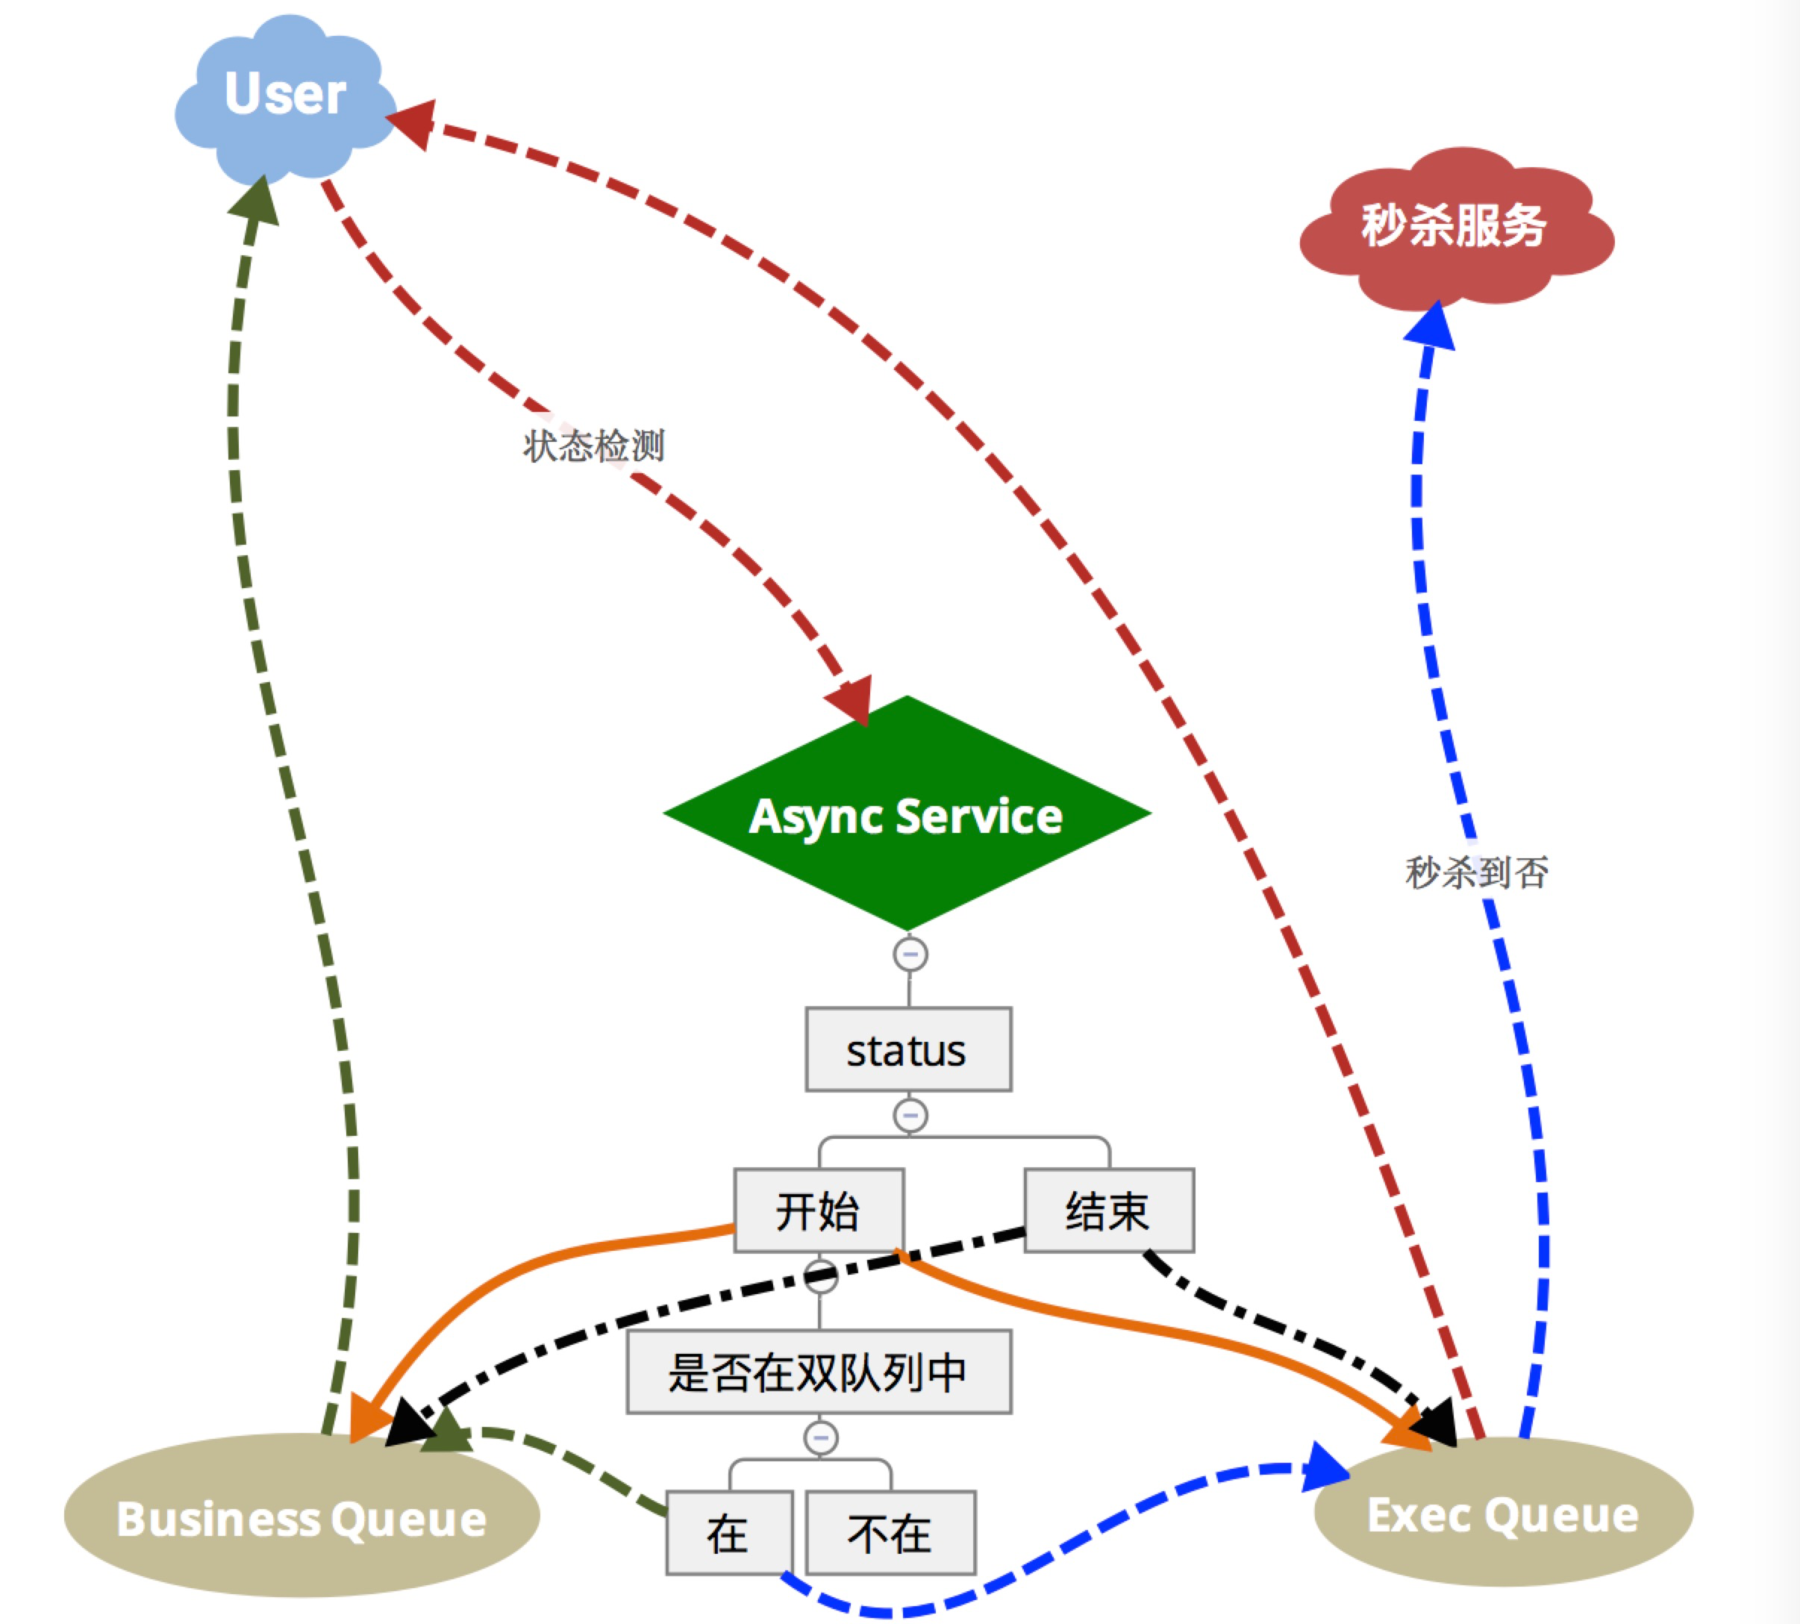
队列图

Slide 17
公平性
相对公平
最大可能先来先得

Slide 18
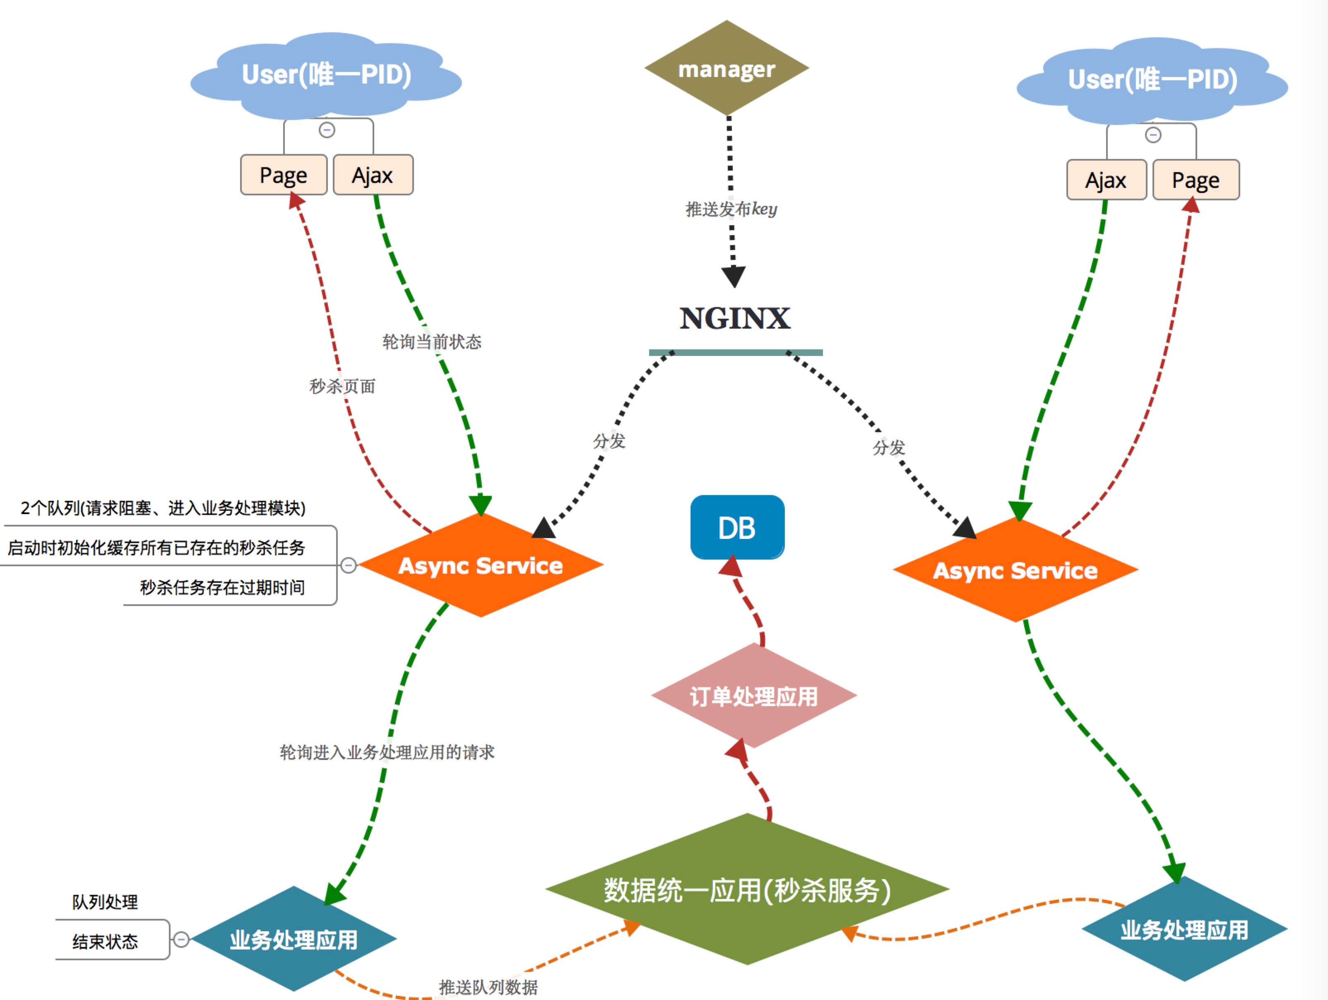

Slide 19
Q&A

